Slide 1
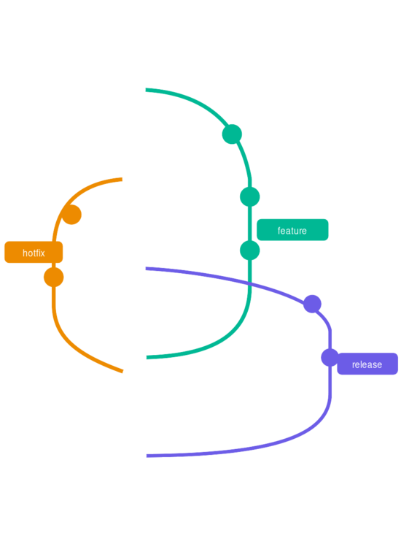
Branches, Merge e Repositório Remoto
Módulo 03 - Git e GitHub: Controle de Versão Simples
Aula 02 de 03 | 4 horas

Slide 2
Agenda da Aula 02
O QUE VAMOS APRENDER HOJE
O que são branches e por que usar?
Criando e navegando entre branches
Nomenclatura padrão de branches (feature, bugfix, hotfix...)
Merge: Fast-Forward vs 3-Way Merge
Resolução de conflitos de merge
Repositório local vs remoto — entendendo a diferença
GitHub: push, pull, fetch e branches remotas
Atividade prática: workflow com branches em duplas

Slide 3
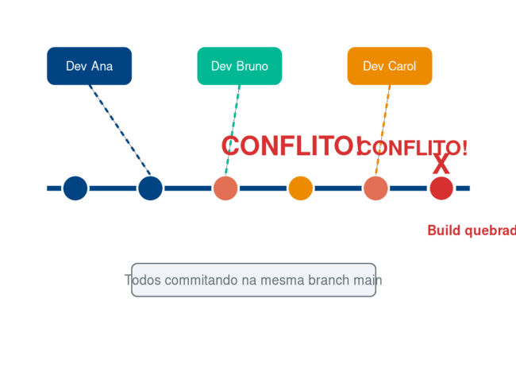
O Problema sem Branches
TODOS NO MESMO CAMINHO — CAOS GARANTIDO
Sobrescrita de código
Commits de um dev sobrepoem os de outro
Build constantemente quebrado
Código incompleto misturado com produção
Impossível testar isoladamente
Não dá pra validar uma feature sem afetar outra
Reversão é um pesadelo
Desfazer uma feature exige mexer em tudo

Slide 4
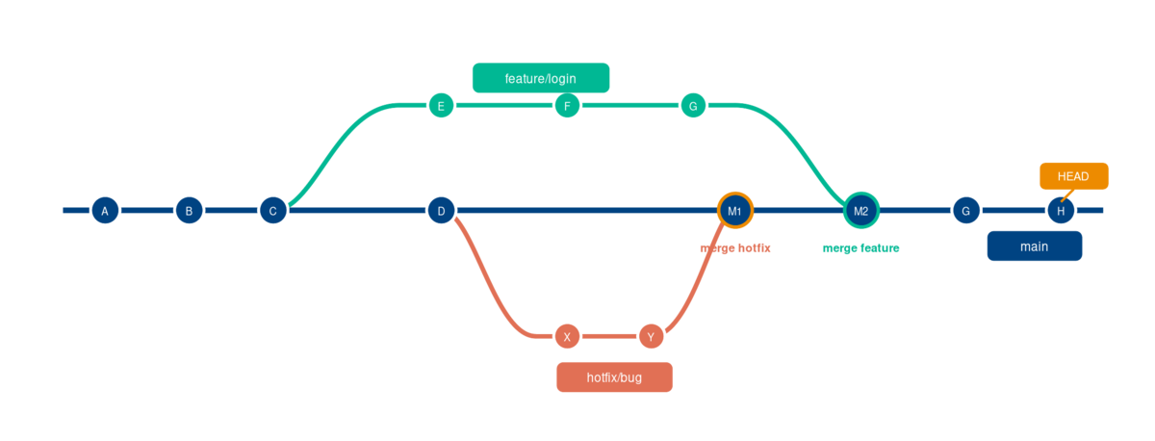
O que é uma Branch?
LINHAS PARALELAS DE DESENVOLVIMENTO
Uma branch é um ponteiro móvel para um commit. Criar uma branch é barato e rápido no Git — custa apenas 41 bytes!

Slide 5
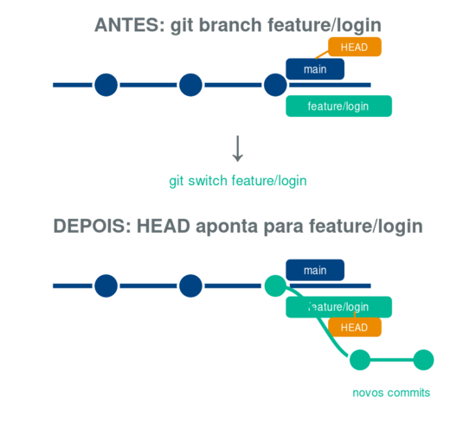
Criando e Navegando Branches
COMANDOS ESSENCIAIS
# Listar branches existentes
git branch
# Criar nova branch (sem mudar para ela)
git branch feature/login
# Criar e mudar para nova branch
git switch -c feature/login
# Mudar para branch existente
git switch main
# Mudar para branch existente (alternativo)
git checkout main
# Ver todas as branches (locais e remotas)
git branch -a
# Renomear branch atual
git branch -m novo-nome

Slide 6
Nomenclatura de Branches
PADRÕES PROFISSIONAIS DE NOMEAÇÃO
Prefixo
Quando Usar
Exemplo
feature/
Nova funcionalidade
feature/tela-login
bugfix/
Correção de bug não urgente
bugfix/calculo-desconto
hotfix/
Correção urgente em produção
hotfix/crash-pagamento
release/
Preparação de release
release/v2.1.0
chore/
Manutenção, configs, CI/CD
chore/atualiza-deps
Dica: Use sempre letras minúsculas e hífens como separadores. Evite espacos e caracteres especiais.

Slide 7
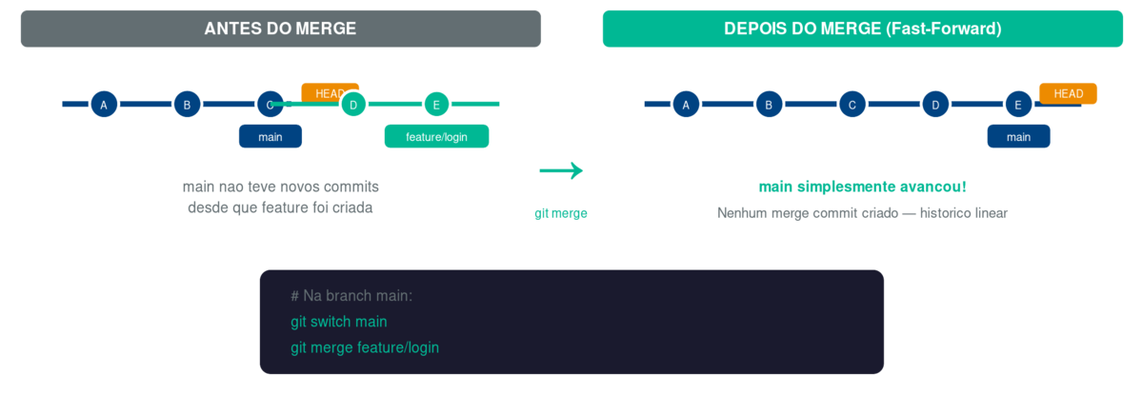
Merge Fast-Forward
QUANDO NÃO HÁ DIVERGÊNCIA

Slide 8
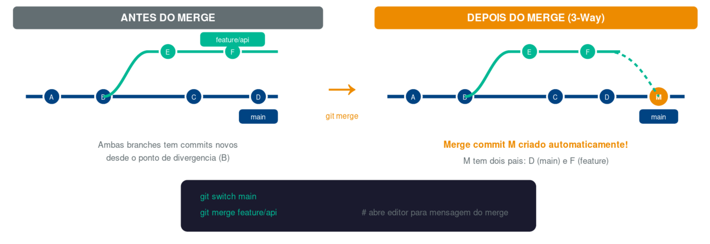
Merge 3-Way (Merge Commit)
QUANDO HÁ DIVERGÊNCIA ENTRE AS BRANCHES

Slide 9
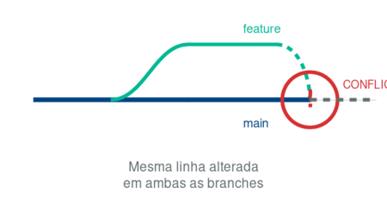
Conflitos de Merge
QUANDO DOIS DEVS ALTERAM A MESMA LINHA
# Marcadores de conflito no arquivo:
<<<<<<< HEAD
public double calcularDesconto(double valor) {
return valor * 0.10; // 10% desconto
}
=======
public double calcularDesconto(double valor) {
return valor * 0.15; // 15% desconto
}
>>>>>>> feature/promocao
1
Identifique os marcadores <<<<<<<, =======, >>>>>>>
2
Escolha qual versão manter (ou combine ambas)
3
Remova os marcadores de conflito
4
Salve o arquivo, faça git add e git commit

Slide 10
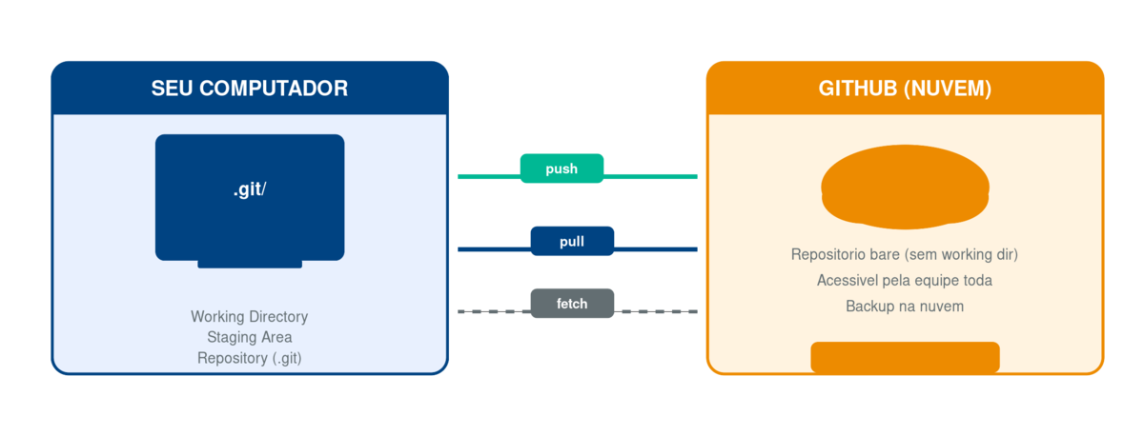
Repositório Local vs Remoto
ENTENDENDO A CONEXÃO

Slide 11
GitHub — Criando Repositório
CONECTANDO LOCAL AO REMOTO
1
Crie uma conta em github.com
# Adicionar repositório remoto
git remote add origin https://github.com/user/repo.git
# Verificar remotos configurados
git remote -v
# origin https://github.com/user/repo.git (fetch)
# origin https://github.com/user/repo.git (push)
# Primeiro push (define upstream)
git push -u origin main
# Clonar repositório existente
git clone https://github.com/user/repo.git
# Remover remoto
git remote remove origin
2
Clique em 'New repository'
3
Escolha nome, descrição e visibilidade
4
NÃO inicialize com README (se já tem repo local)
5
Copie a URL do repositório
6
Conecte o repo local ao remoto

Slide 12
Push, Pull e Fetch
SINCRONIZANDO LOCAL E REMOTO
PUSH
PULL
FETCH
LOCAL -> REMOTO
REMOTO -> LOCAL
REMOTO -> LOCAL (staging)
Envia commits locais para o remoto
Baixa e integra mudanças do remoto
Baixa mudanças sem integrar
git push origin main
git pull origin main
git fetch origin
git push -u origin main
git pull --rebase origin main
git fetch --all
git push --all
git diff main origin/main
Dica: git pull = git fetch + git merge
Use fetch quando quiser inspecionar mudanças antes de integrar

Slide 13
Branches Remotas
GERENCIANDO BRANCHES NO REPOSITÓRIO REMOTO
# Ver branches remotas
git branch -r
# Ver todas (locais + remotas)
git branch -a
# Criar branch local a partir de remota
git switch --track origin/feature/login
# Enviar branch local para o remoto
git push origin feature/login
# Enviar e definir upstream
git push -u origin feature/login
# Apagar branch remota
git push origin --delete feature/login
# Atualizar lista de branches remotas
git fetch --prune
# Ver branches que ja foram mergeadas
git branch --merged

Slide 14
Autenticação no GitHub
COMO SE IDENTIFICAR PARA O REPOSITÓRIO REMOTO
HTTPS + Personal Access Token (PAT)
SSH (Chave Pública/Privada)
Método mais simples para iniciantes
Funciona em qualquer rede/firewall
Token gerado em Settings > Developer > PAT
Token substitui a senha no git push
Método preferido por profissionais
Não precisa digitar senha a cada push
Chave gerada com ssh-keygen
Chave pública cadastrada no GitHub
# URL com HTTPS
git remote add origin \
https://github.com/user/repo.git
# Salvar credenciais em cache
git config --global \
credential.helper store
# Gerar chave SSH
ssh-keygen -t ed25519 \
-C "seu@email.com"
# Copiar chave pública
cat ~/.ssh/id_ed25519.pub
# URL com SSH
git remote add origin \
git@github.com:user/repo.git

Slide 15
Atividade Prática
WORKFLOW COM BRANCHES
Cenário:
Você e sua dupla foram contratados pela FinTech Paggo para implementar novas funcionalidades no sistema de pagamentos. Cada dev trabalha em uma branch separada e depois faz merge na main.
1. Criar repositório no GitHub e clonar (git clone)
2. Dev A cria branch feature/tela-pagamento e faz 2 commits
3. Dev B cria branch feature/histórico e faz 2 commits
4. Dev A faz merge da sua branch na main e push
5. Dev B faz pull, resolve possíveis conflitos, merge e push
6. Ambos verificam o histórico com git log --oneline --graph --all
Desafio extra:
Ambos alteram o README.md ao mesmo tempo para provocar um conflito de merge e prática-lo!
Tempo: 1 hora | Em duplas

Slide 16
Deleção e Limpeza de Branches
MANTENHA SEU REPOSITÓRIO ORGANIZADO
# Deletar branch local (ja mergeada)
git branch -d feature/login
# Deletar branch local (forçar — NÃO mergeada)
git branch -D feature/experimento
# Deletar branch remota
git push origin --delete feature/login
# Listar branches ja mergeadas na main
git branch --merged main
# Deletar todas as branches locais mergeadas
git branch --merged main | grep -v "main" | xargs git branch -d
# Limpar referencias remotas desatualizadas
git fetch --prune
# Ver branches que não foram mergeadas (cuidado!)
git branch --no-merged main
# Dica: configure prune automatico
git config --global fetch.prune true

Slide 17
Resumo da Aula 02
O QUE APRENDEMOS HOJE
Branches
Nomenclatura
Linhas paralelas de desenvolvimento — baratas e rápidas no Git
feature/, bugfix/, hotfix/, release/, chore/ — padrão profissional
Fast-Forward
3-Way Merge
Merge simples quando não há divergência — histórico linear
Merge com commit extra quando ambas branches divergem
Push / Pull / Fetch
Conflitos
Sincronização entre repositório local e remoto (GitHub)
Quando dois devs alteram a mesma linha — resolução manual

Slide 18
Próxima Aula
Aula 03: Rebase, Cherry-pick, Pull Requests e Git Flow
Git Rebase — reescrevendo o histórico de forma limpa
Cherry-pick — aplicando commits específicos
Pull Requests — revisão de código em equipe
Git Flow — workflow profissional completo
Tags e versionamento semântico (SemVer)

